Slide 1



Повторения (цикли)
Прости повторения с while-цикъл
СофтУни
Преподавателски екип
СофтУни Светлина

Slide 2
while
while-цикъл
Повторение докато е вярно дадено условие

Slide 3
Повторения (цикли) – while-цикъл
В програмирането често се налага да изпълним блок с команди няколко пъти
За целта използваме цикли – while, for и други
невярно
Условие
условие
while ... :
# code
вярно
Код за изпълнение (повторение)
команди

Slide 4
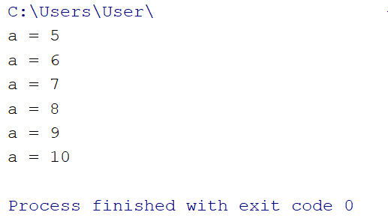
while-цикъл – пример
Условие за прекратяване на повторението
a = 5
while a <= 10:
print("a = " + str(a))
a += 1

Slide 5
Число в диапазона [1…100] - условие
Напишете програма, която:
Прочита цяло число
Проверява дали е в диапазона [1… 100]
При:
Намиране на число в диапазона, прекратява изпълнение
Невалидно число, прочита ново
Прочитане на число (num)
1 <= num <= 100
num < 1 || num > 100
Принтиране

Slide 6
Число в диапазона [1…100] - решение
Прочитане на число (num)
num = int(input())
while num < 1 or num > 100:
print("Invalid number!")
num = int(input())
print("The number is: " + str(num))
1 <= num <= 100
num < 1 || num > 100
Принтиране
Тестване на решениетo

Slide 7

Прекъсване чрез оператор break
Безкрайни цикли

Slide 8

Безкраен цикъл
Безкраен цикъл – повтаряне на блок от код безкраен брой пъти:
условие
Условието е винаги вярно
вярно
while True:
print("Infinite loop")
команди

Slide 9

Прекратяване на цикъл
Оператор break – прекъсва цикъла
while True:
print("Infinite loop")
if …:
break
Условие за прекъсване на цикъла

Slide 10
Редица цели числа - условие
Напишете програма, която:
Чете цели числа, докато не получи
команда "END"
Принтира най-голямото и най-малкото число
Прочитане на число
четно
нечетно
10
20
304
0
50
END
Max number: 304
Min number: 0
Принтиране на числото
Тестване на решението

Slide 11



Редица цели числа - решение
smallest = 10000000000000
biggest = -10000000000000
while True:
command = input() if command == "END": break
num = int(command)
if num < smallest: smallest = num
if num > biggest: biggest = num
print("Max number: " + str(biggest))
print("Min number: " + str(smallest))
Тестване на решението

Slide 12
Редица цели числа – решение – вариант 2
import sys
command = input()
biggest = -sys.maxsize
smallest = sys.maxsize
while command != "END":
current_num = int(command)
if current_num > biggest:
biggest = current_num
if current_num < smallest:
smallest = current_num
command = input()
# Print the output
Тестване на решението

Slide 13
Какво научихме днес?
Използваме while - цикли, за да повтаряме действие, докато е в сила дадено условие:
a = 5
while a <= 10:
print("a = " + str(a))
a += 1
невярно
условие
вярно
команди

Slide 14
https://softuni.bg/courses/programming-basics

Slide 15

Лиценз
Настоящият курс (слайдове, примери, видео, задачи и др.) се разпространяват под свободен лиценз "Creative Commons Attribution-NonCommercial-ShareAlike 4.0 International"
Благодарности: настоящият материал може да съдържа части от следните източници
Книга "Основи на програмирането със Java" от Светлин Наков и колектив с лиценз CC-BY-SA

